Slide 1

Gradient – podstawy optymalizacji w ML
Gradient to fundamentalne pojęcie w uczeniu maszynowym i optymalizacji sieci neuronowych. Intuicyjnie pokazuje w którą stronę i jak mocno należy zmienić parametry modelu, aby skutecznie minimalizować błąd predykcji.

Slide 2
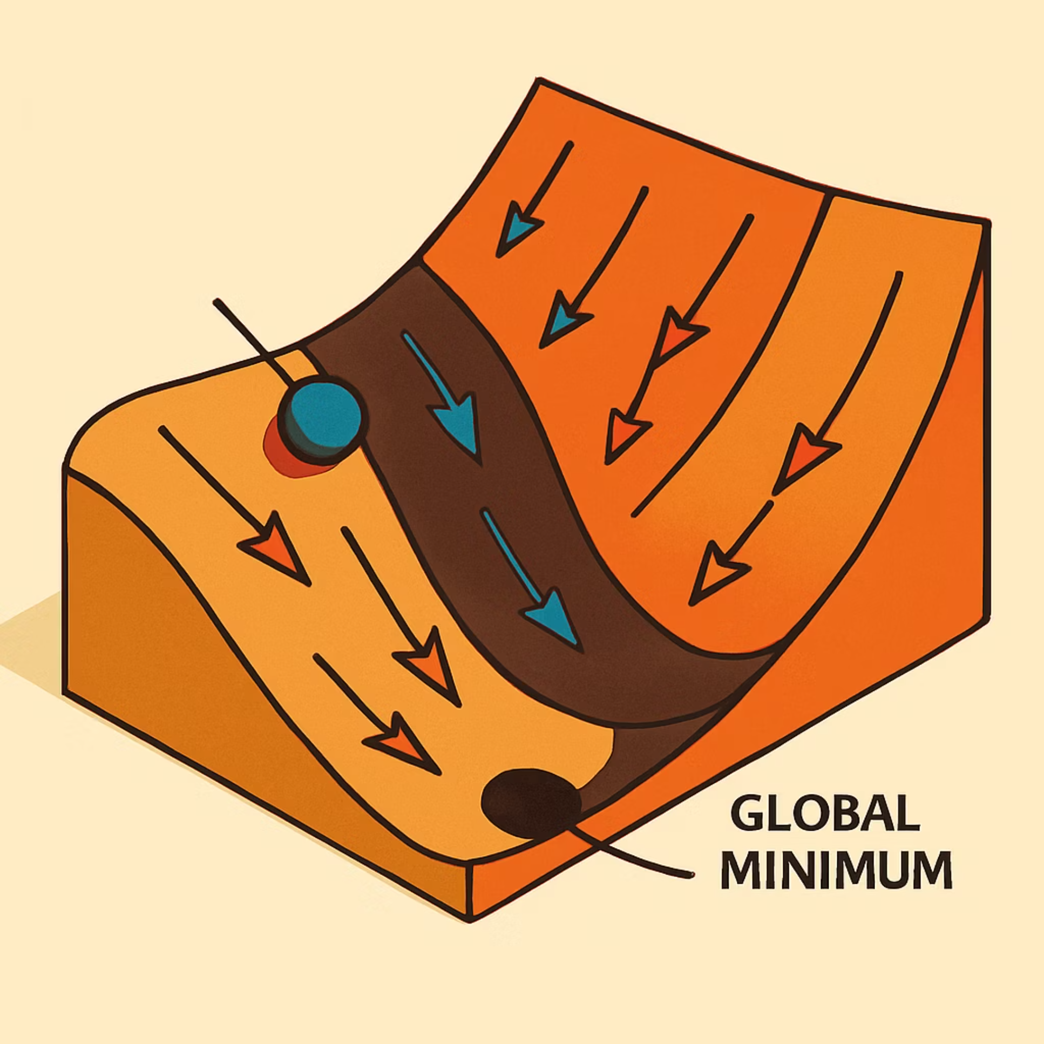
Czym jest gradient?
Gradient to wektor pochodnych cząstkowych funkcji względem wszystkich jej argumentów. Matematycznie, dla funkcji straty L(w) zależnej od wag w = (w_1, w_2, \dots, w_n):
Składniki gradientu
Kierunek wzrostu
Każdy element wektora pokazuje, jak zmiana konkretnej wagi wpływa na wartość funkcji straty
Gradient wskazuje kierunek najszybszego wzrostu funkcji – dlatego minimalizujemy, idąc w przeciwną stronę

Slide 3
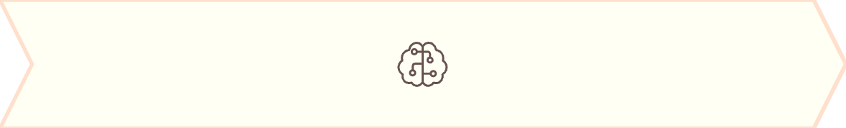
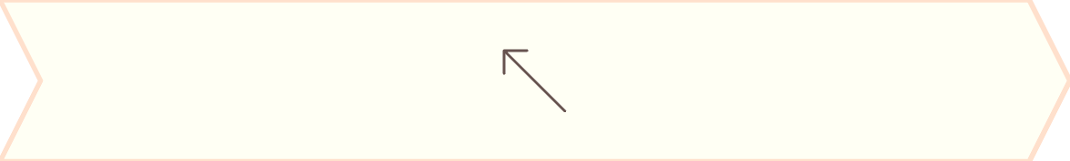
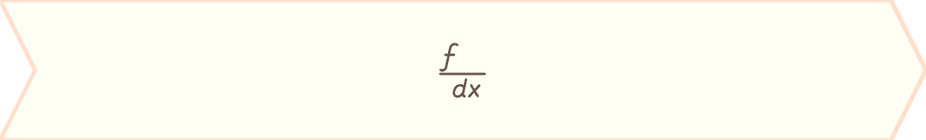
Jak oblicza się gradient?
Pojedynczy neuron
Rozważmy prosty neuron z aktywacją:
Dla funkcji straty (np. błąd kwadratowy):
Gradient względem wagi w obliczamy stosując regułę łańcuchową:
Całe sieci neuronowe
Forward pass
Backpropagation
Gradienty
Obliczenie wyjścia sieci i błędu
Cofanie się przez warstwy używając reguły łańcuchowej
Wyliczenie wpływu każdej wagi na błąd końcowy
Notes:
• Gradient to miara, jak bardzo zmiana parametrów sieci neuronowej wpływa na zmianę błędu całej sieci. • Aby obliczyć gradient względem pojedynczej wagi, stosujemy regułę łańcuchową - mnożymy pochodne cząstkowe kolejnych etapów obliczenia. • W przypadku całej sieci neuronowej, najpierw obliczamy wyjście sieci i błąd końcowy (forward pass). • Następnie cofamy się przez warstwy sieci, stosując regułę łańcuchową, aby obliczyć gradient względem każdej wagi (backpropagation). • Ostatecznie otrzymujemy gradienty, które pokazują, jak bardzo każda waga wpływa na błąd końcowy. Te gradienty są następnie wykorzystywane do aktualizacji wag w celu zmniejszenia błędu.

Slide 4

Dlaczego gradient jest tak ważny?
Podstawa uczenia
Fundament algorytmów
Gradient informuje nas precyzyjnie, jak aktualizować parametry, aby systematycznie redukować błąd modelu przy każdej iteracji
Wszystkie nowoczesne optymalizatory – SGD, Adam, RMSProp, AdaGrad – bazują bezpośrednio na informacji gradientowej
Klucz do głębokich sieci
Bez gradientów uczenie głębokich sieci neuronowych byłoby niemożliwe – nie wiedzielibyśmy, w którą stronę korygować setki tysięcy parametrów

Slide 5


Intuicja geometryczna
01
Jedna zmienna
Gradient = zwykła pochodna, pokazująca nachylenie krzywej w danym punkcie
02
Wiele zmiennych
Gradient = wektor wskazujący kierunek i tempo najszybszego wzrostu funkcji
03
Optymalizacja
Szukamy minimum funkcji straty, więc poruszamy się przeciwnie do gradientu
04
Cel końcowy
Znalezienie minimum lokalnego lub globalnego, gdzie błąd jest najmniejszy

Slide 6
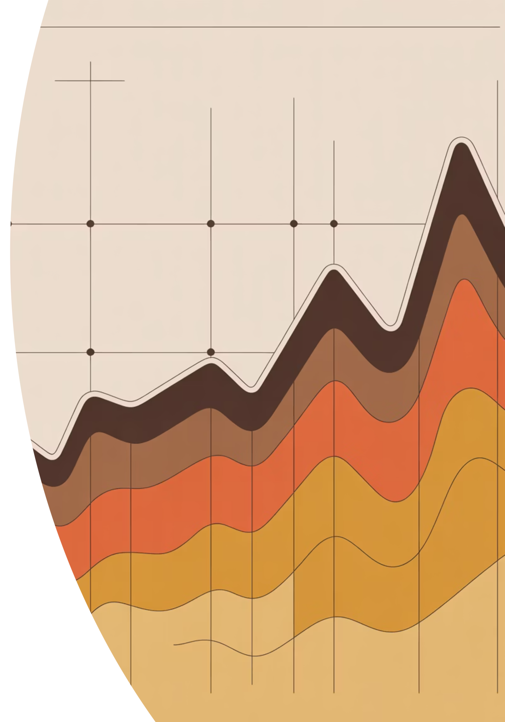

Podsumowanie
Definicja
Wektor pochodnych cząstkowych funkcji straty względem wszystkich parametrów modelu
Obliczanie
Wykorzystanie reguły łańcuchowej i algorytmu propagacji wstecznej (backpropagation)
Zastosowanie
Iteracyjna minimalizacja funkcji straty poprzez aktualizację wag w kierunku przeciwnym
Intuicja
Mapa drogowa pokazująca, jak zmieniać parametry, by "zejść w dół" i poprawić predykcje
Gradient to serce uczenia maszynowego – bez niego nowoczesne sieci neuronowe nie mogłyby się uczyć. Zrozumienie tego pojęcia otwiera drogę do głębszego poznania algorytmów optymalizacji.

